Slide 1
Design Generativo & Otimização
António Ferreira 107863​
Magner Gusse​ 110180
Vasco Carreira​ 109439

Slide 2
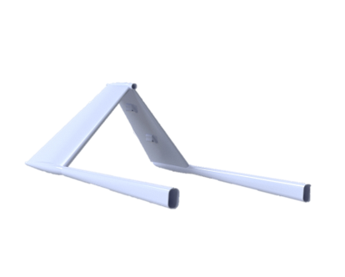
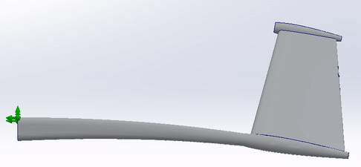
Estudo de Forças
Força : 1000N

Slide 3
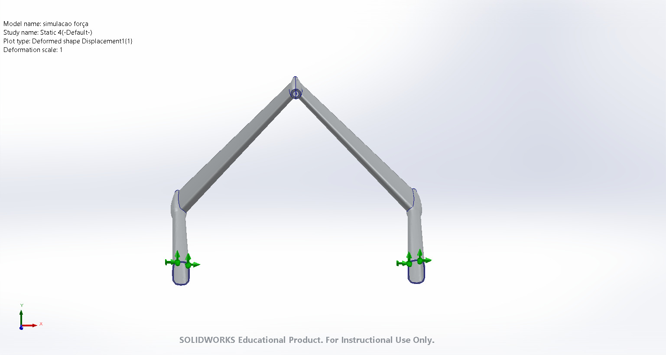
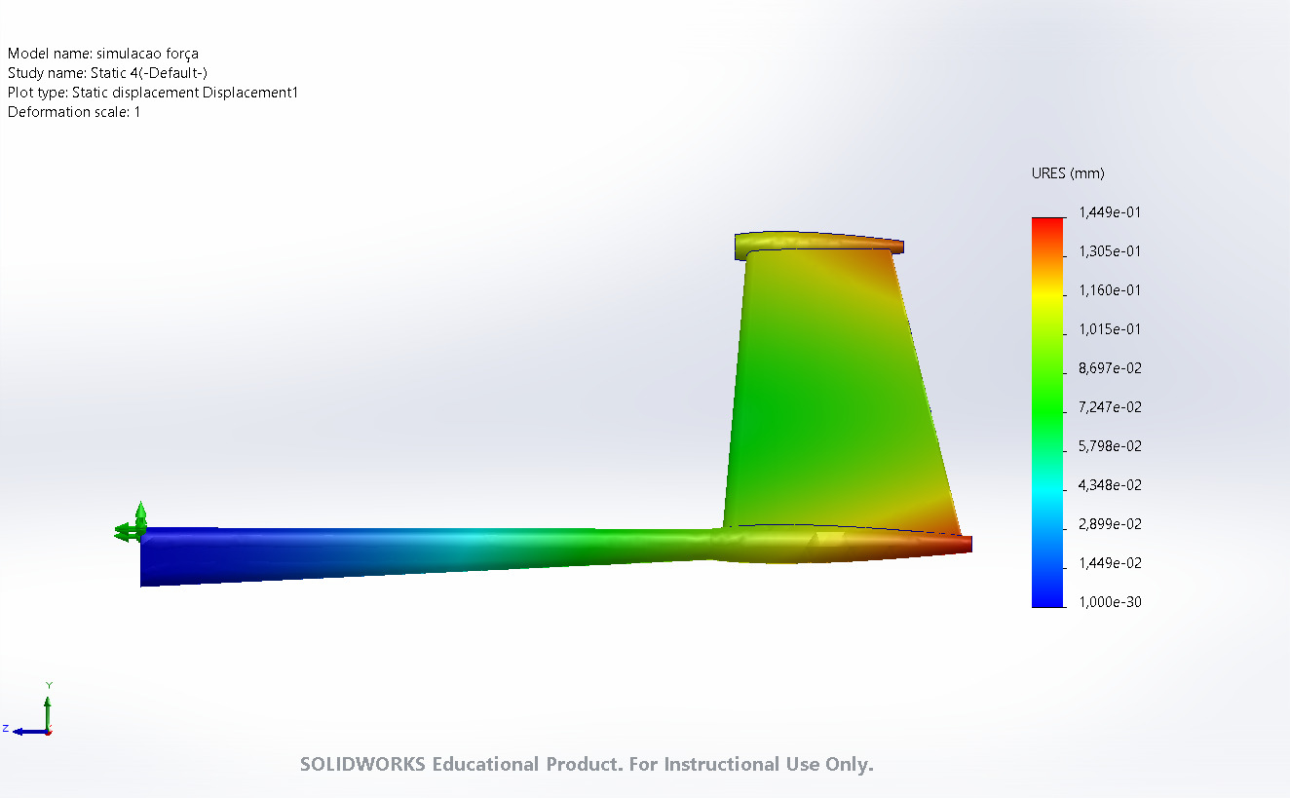
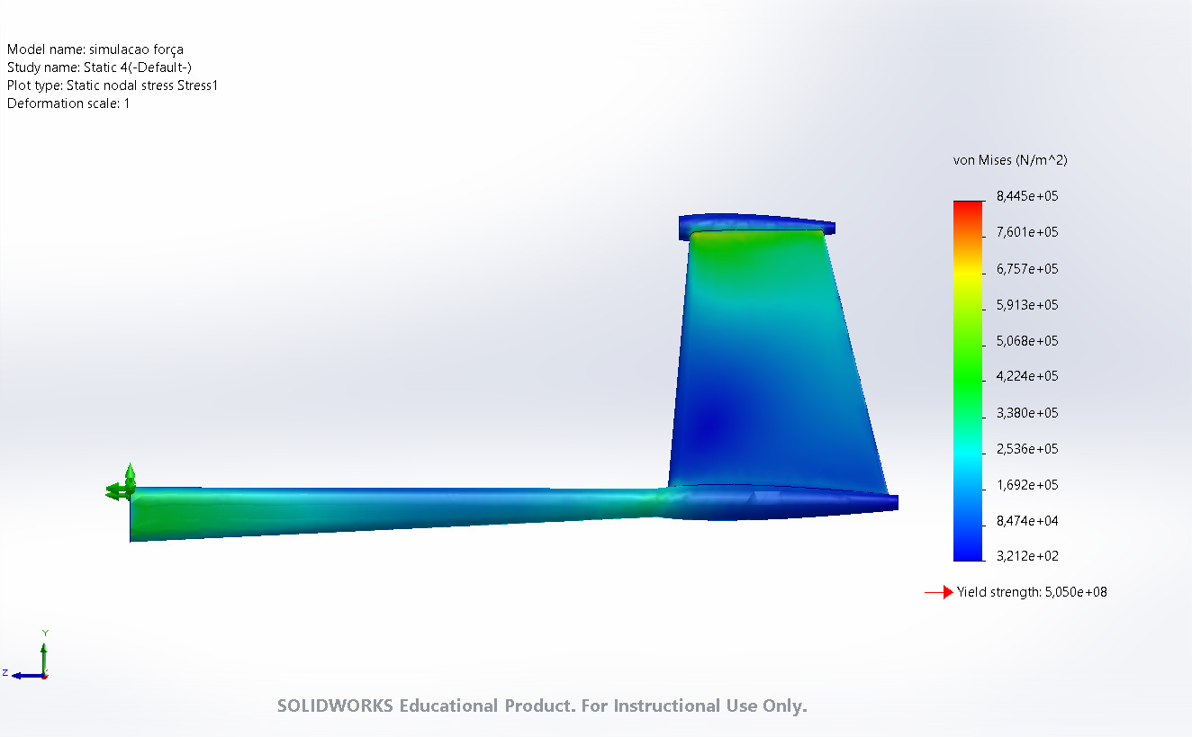

Estudo de Forças
De fora para dentro (Alumínio 7075 T6)
Deslocamento
Tensão
Deformação

Slide 4
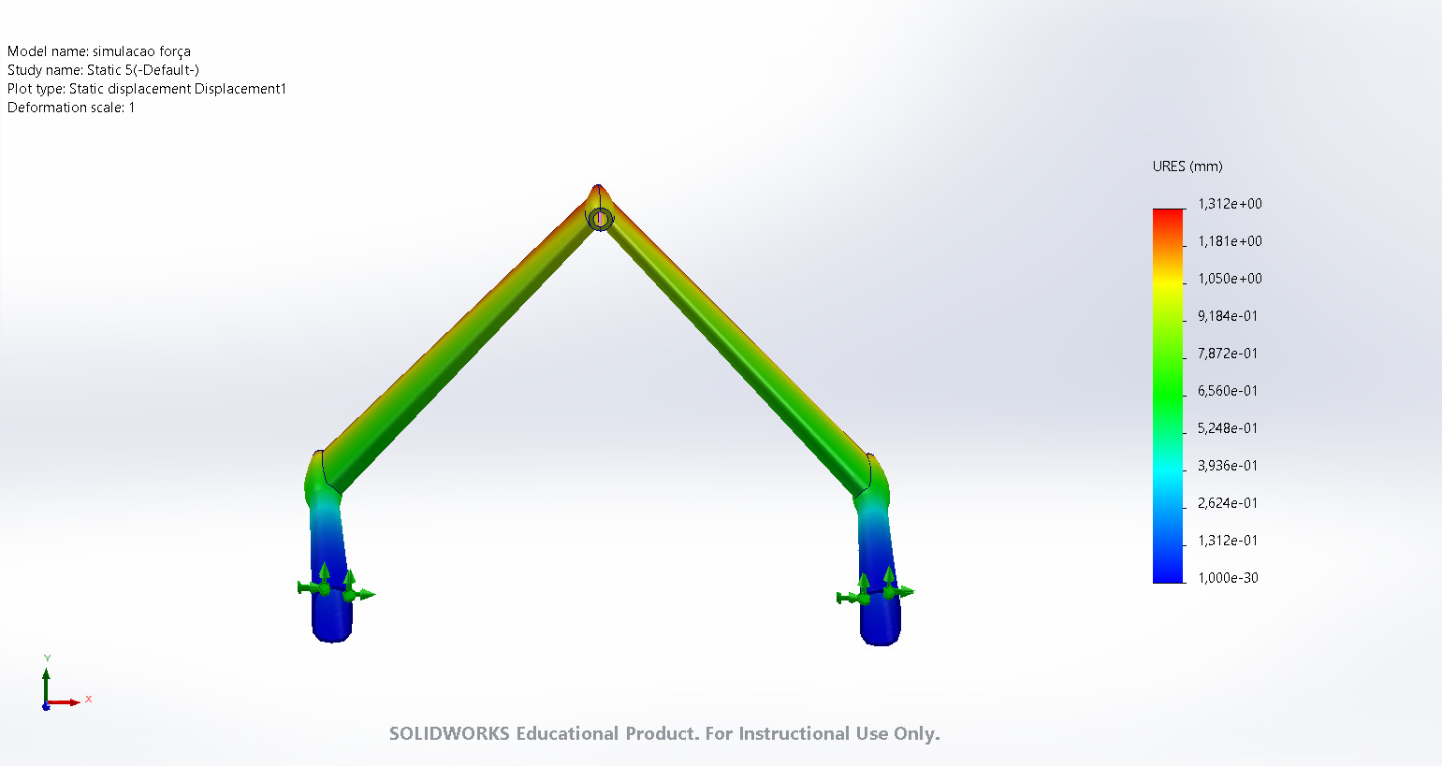
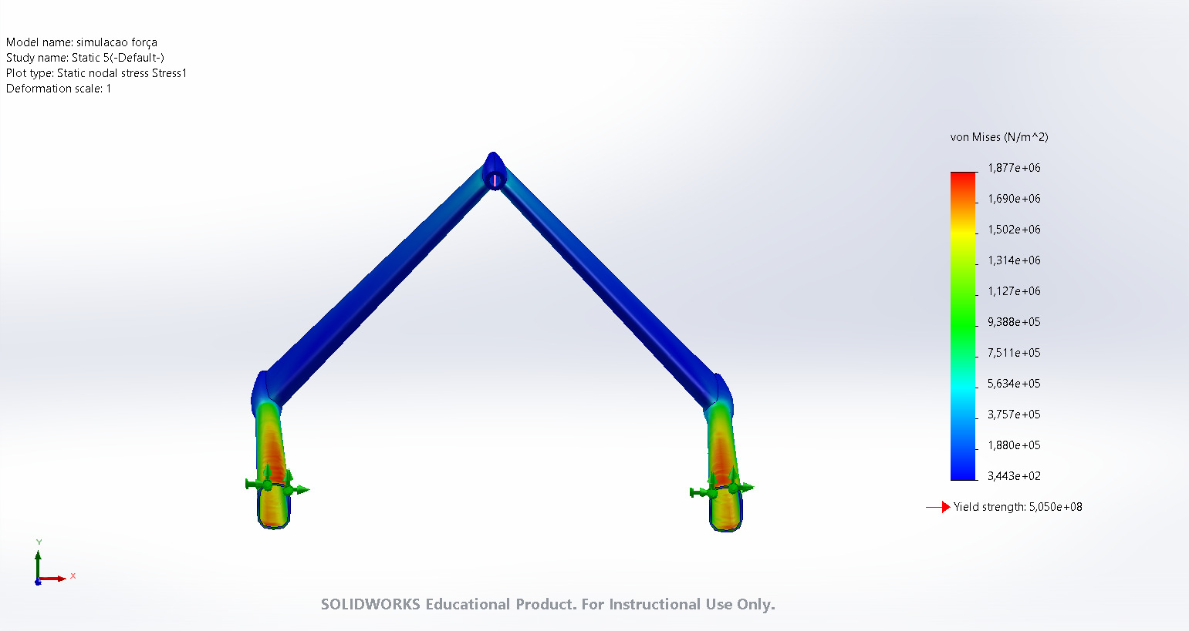

Estudo de Forças
De baixo para cima (Alumínio 7075 T6)
Deslocamento
Tensão
Deformação

Slide 5
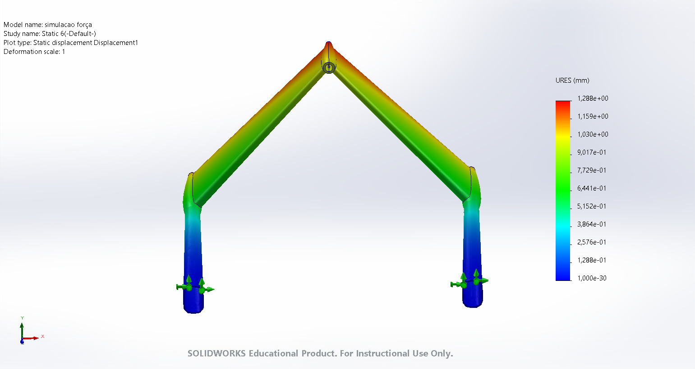
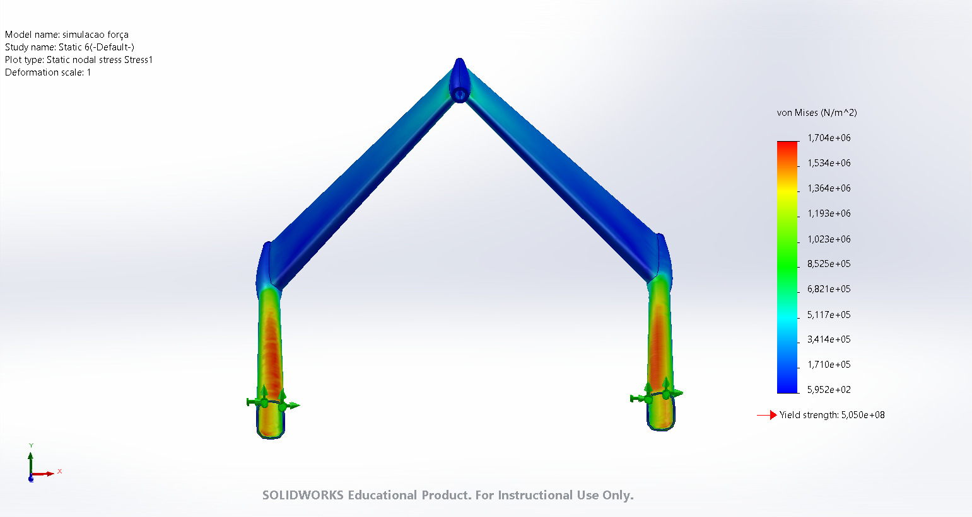

Estudo de Forças
De cima para baixo (Alumínio 7075 T6)
Deslocamento
Tensão
Deformação

Slide 6
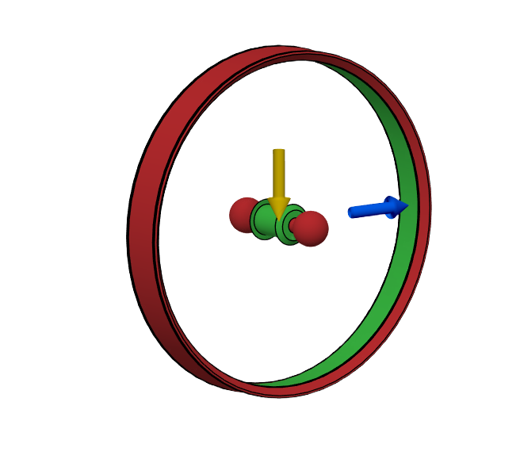
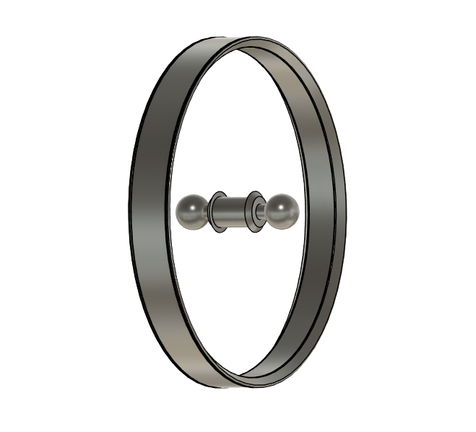
Design Generativo – Fusion 360

Slide 7
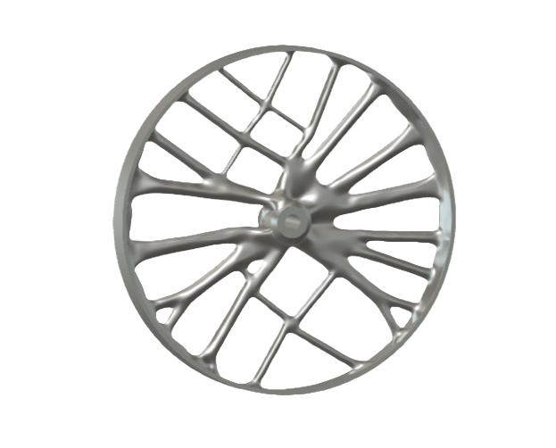
Design Generativo – Fusion 360

Slide 8
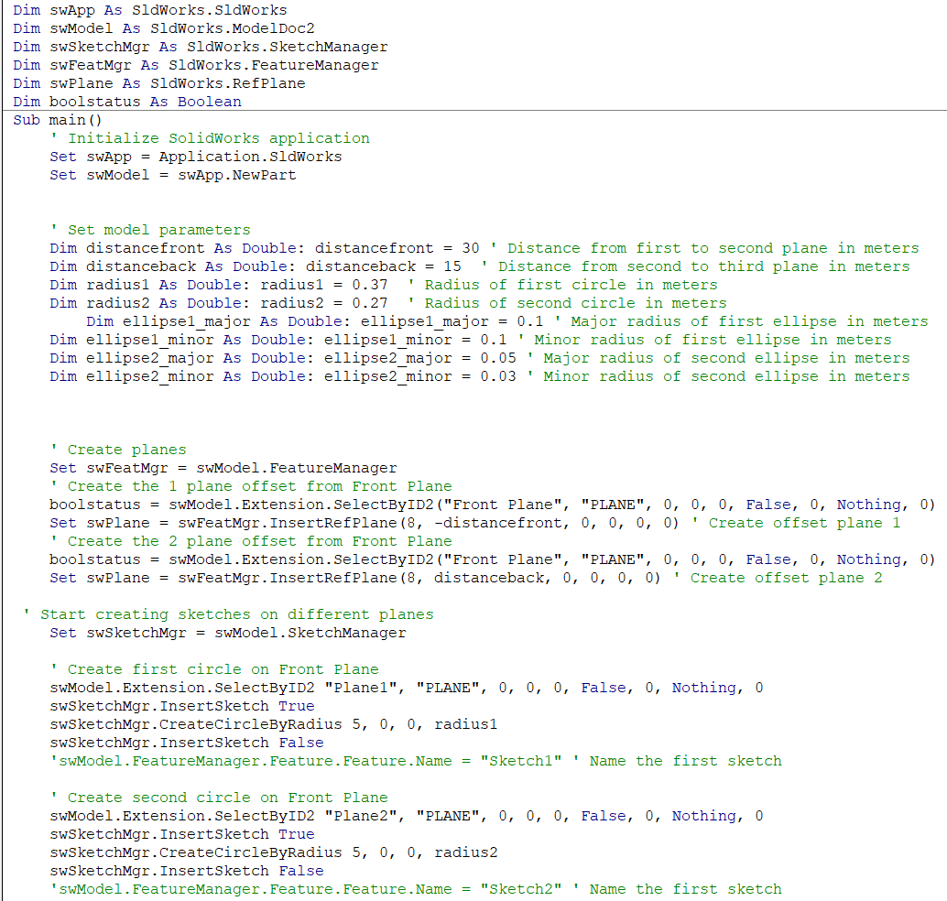
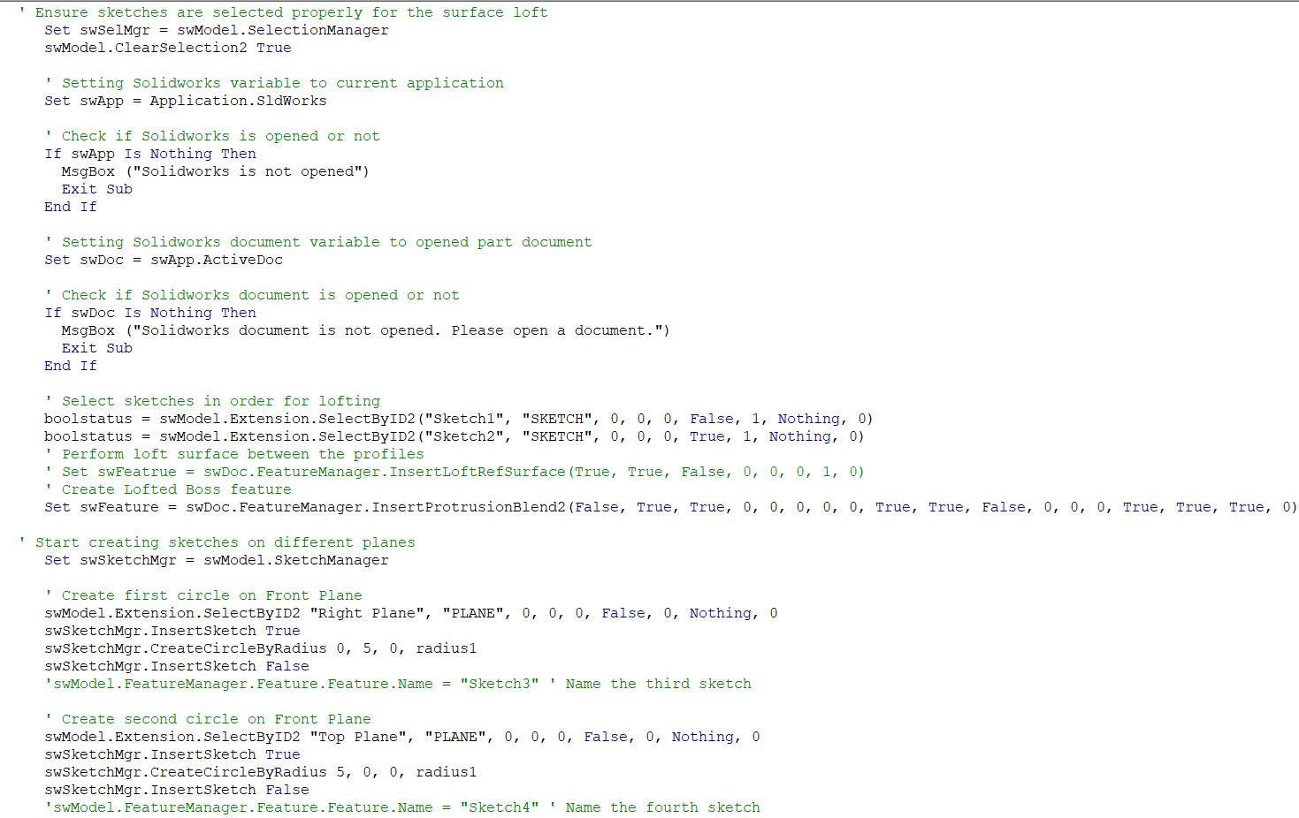
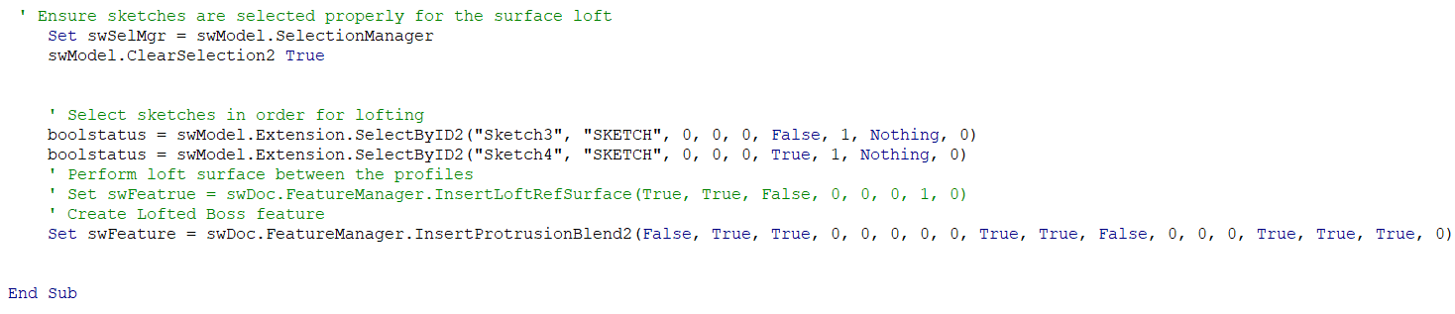
SolidWorks Script

Slide 9
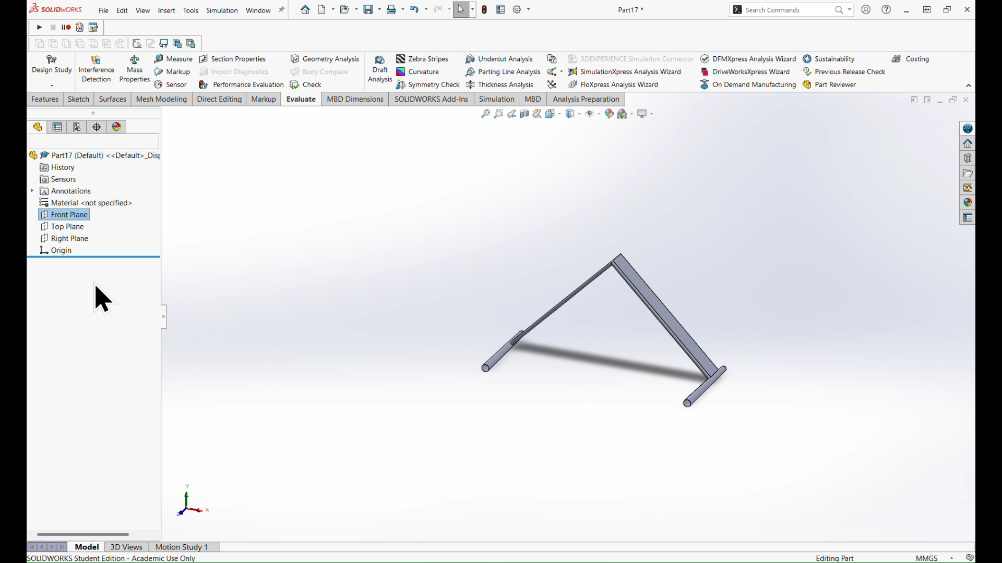
SolidWorks Script

Slide 10
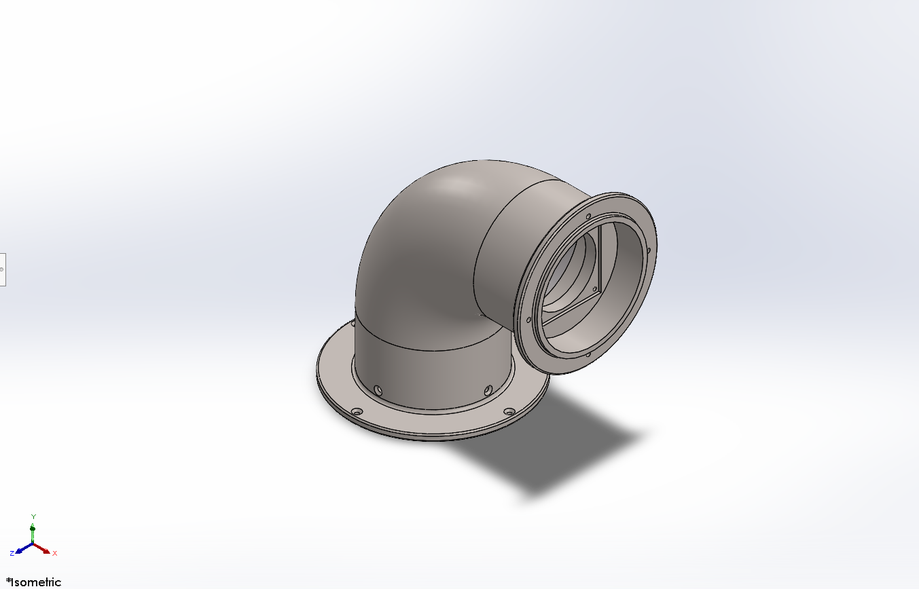
Design Generativo – Fusion 360

Slide 11
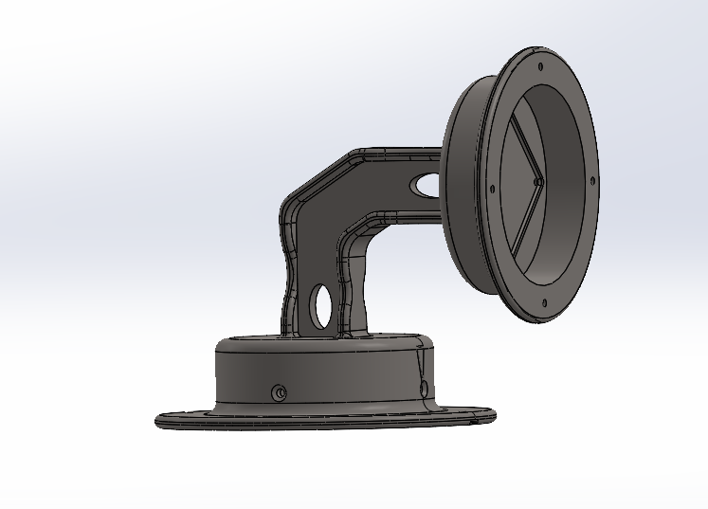
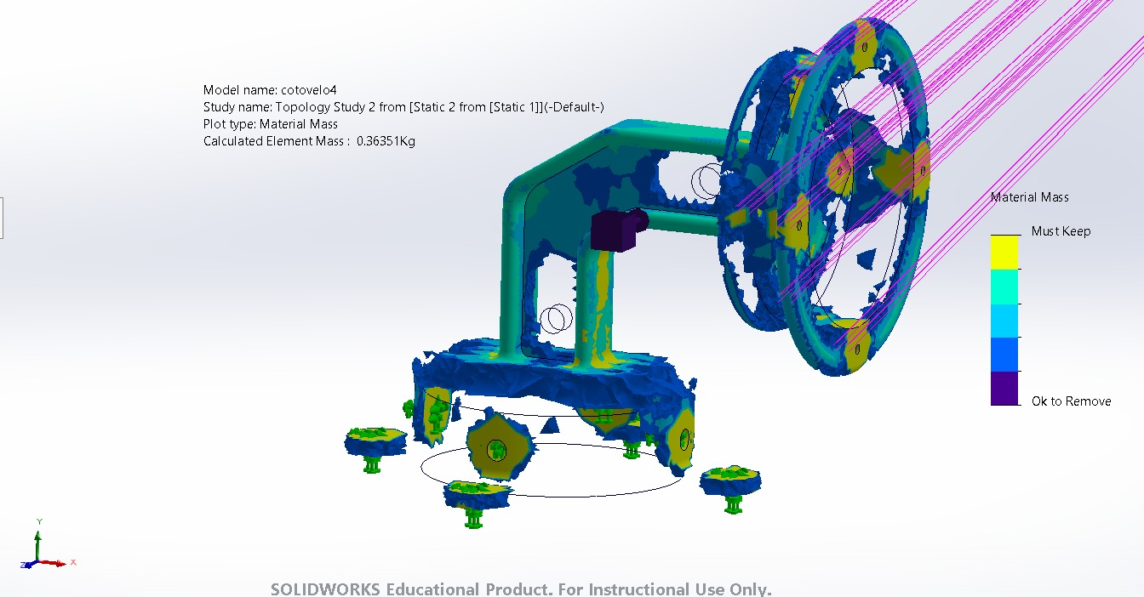
Design Generativo – Fusion 360

Slide 12
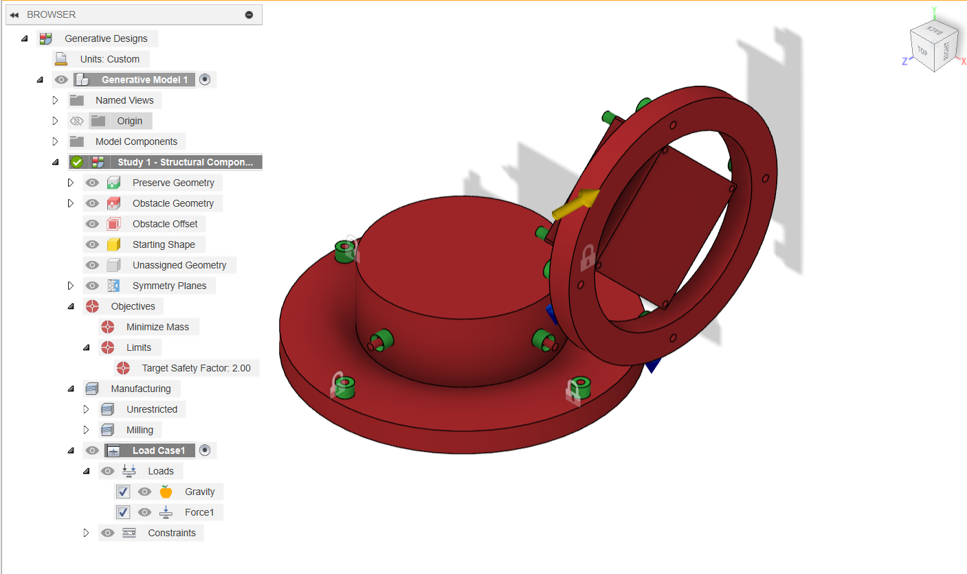
Design Generativo – Fusion 360
Caso 1

Slide 13
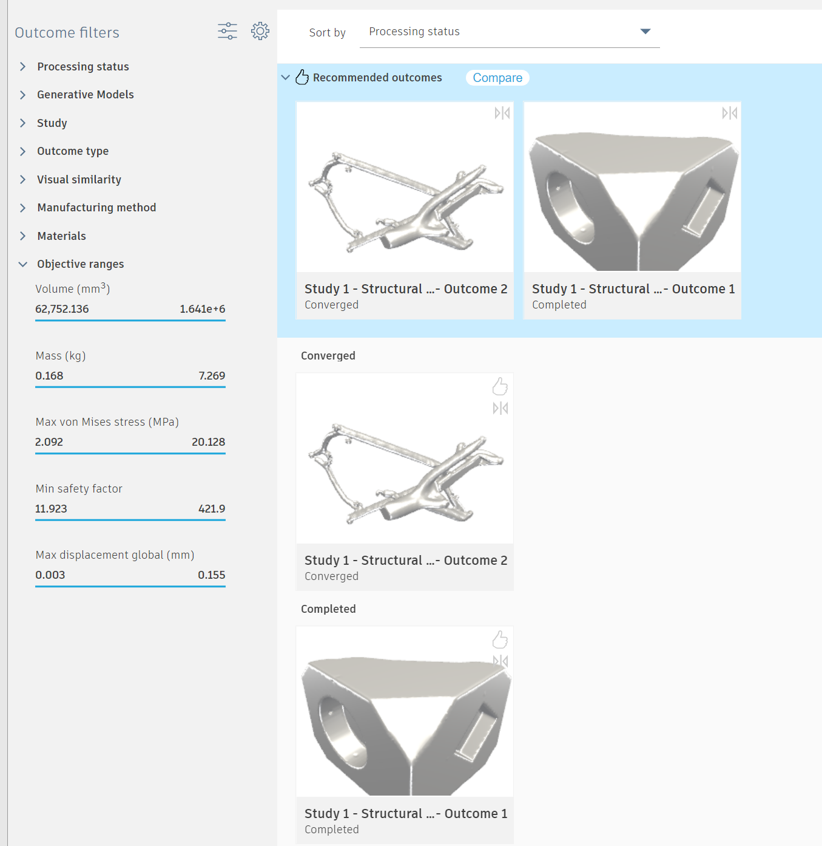
Design Generativo – Fusion 360
Caso 1

Slide 14
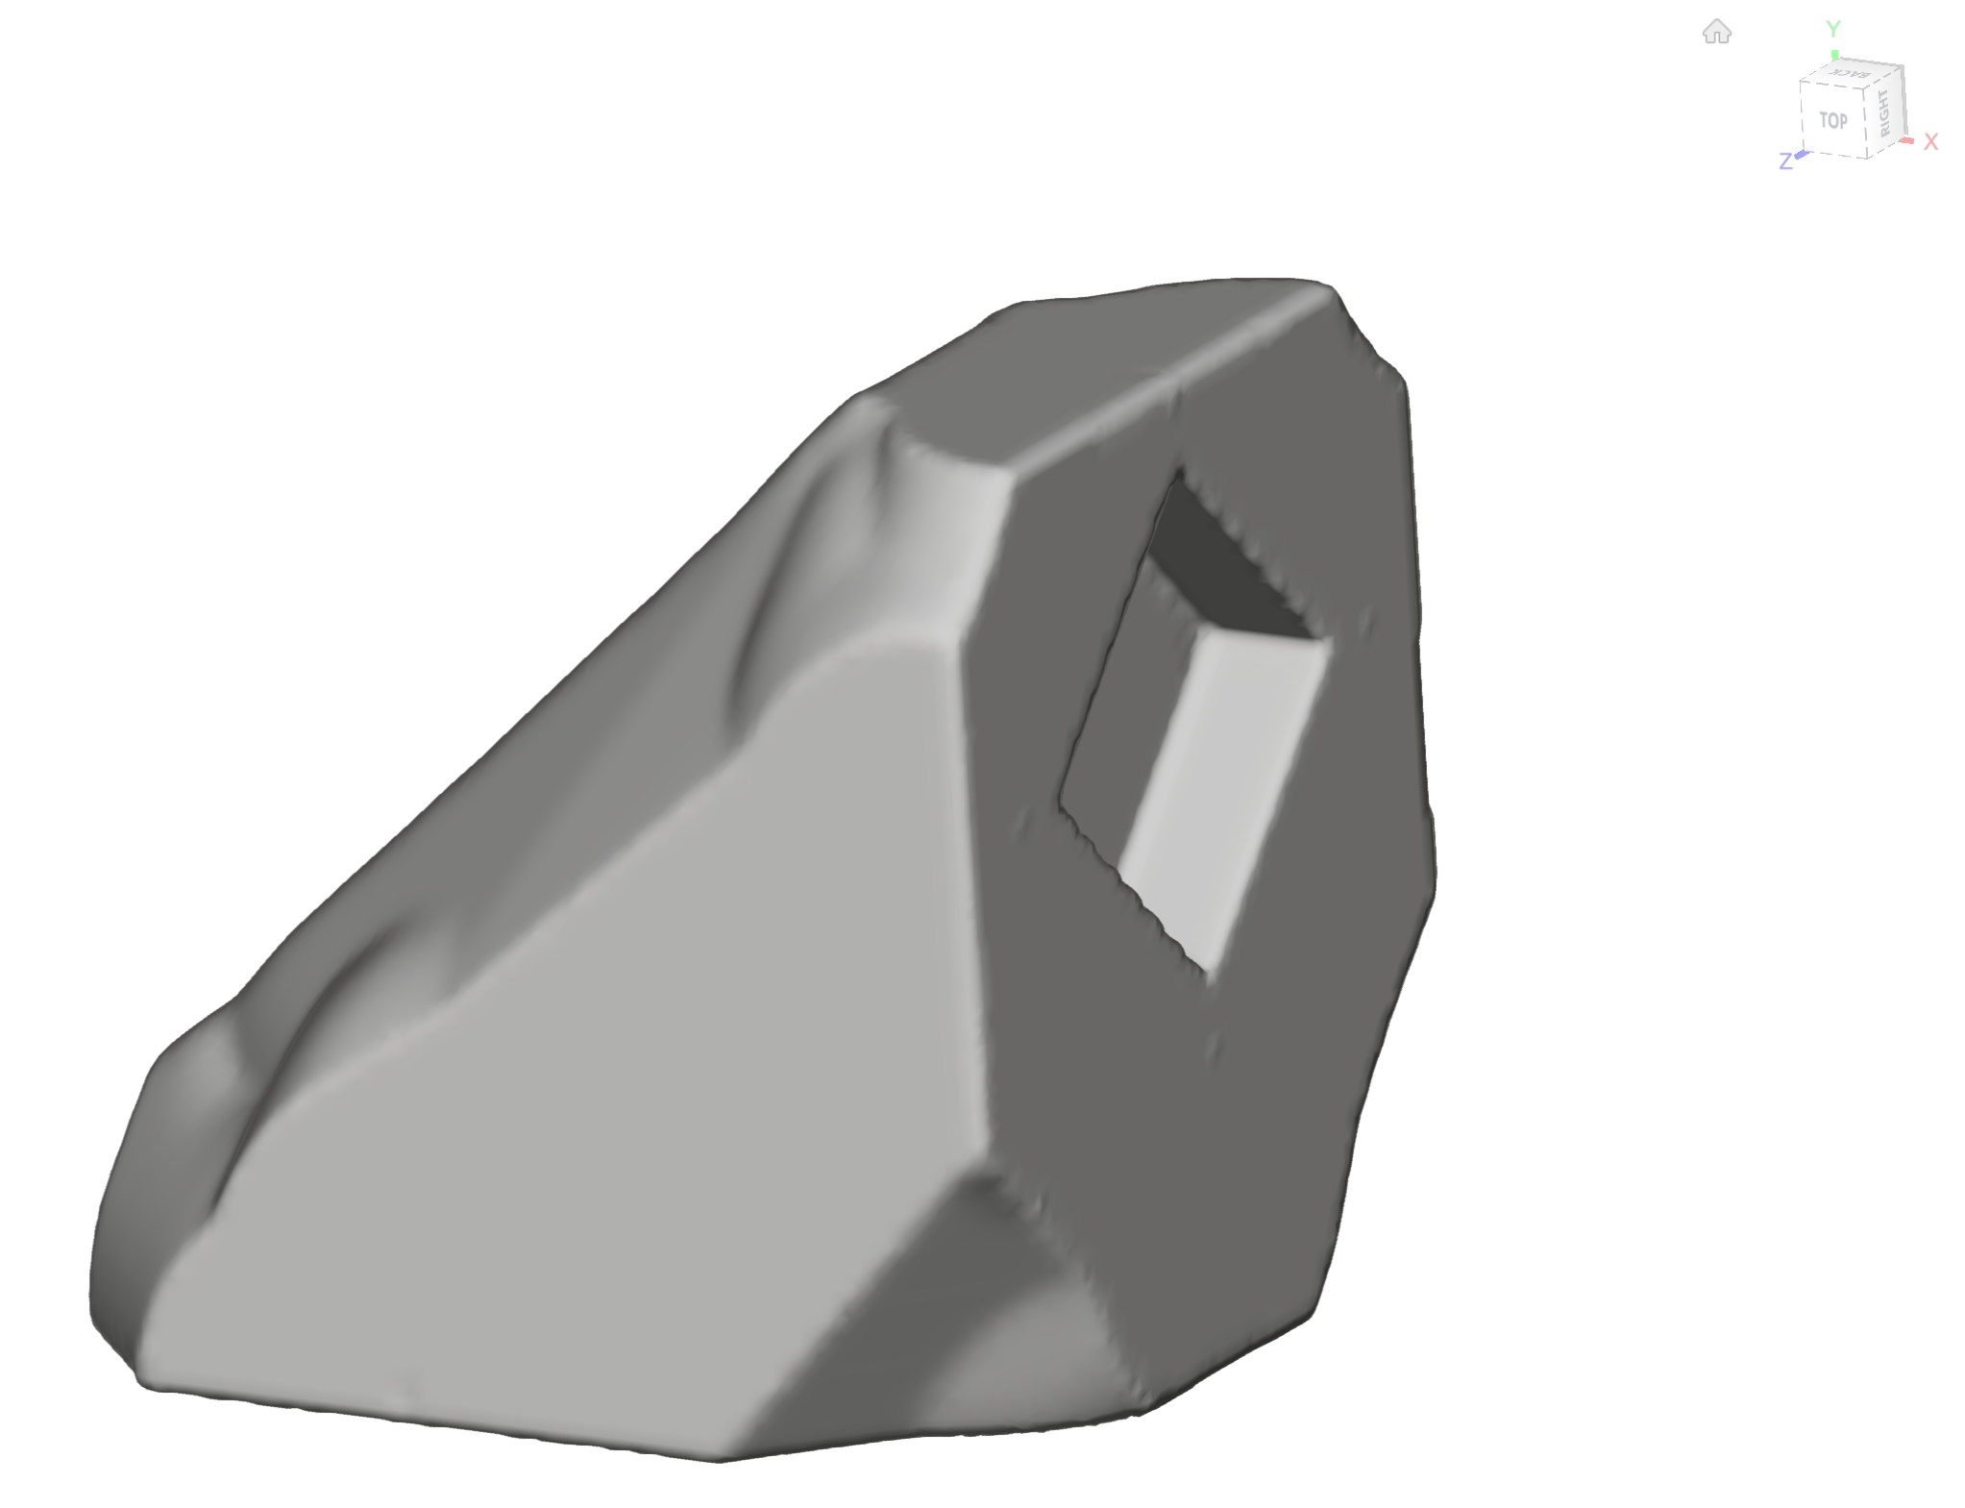
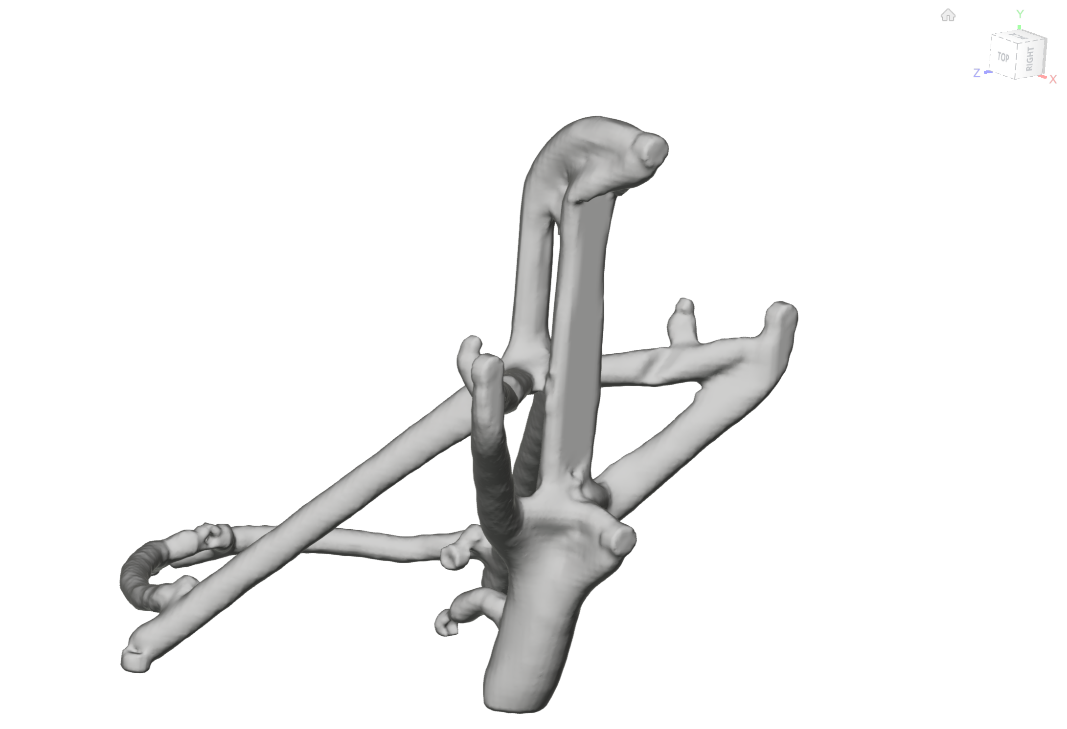
Design Generativo – Fusion 360
Caso 1

Slide 15
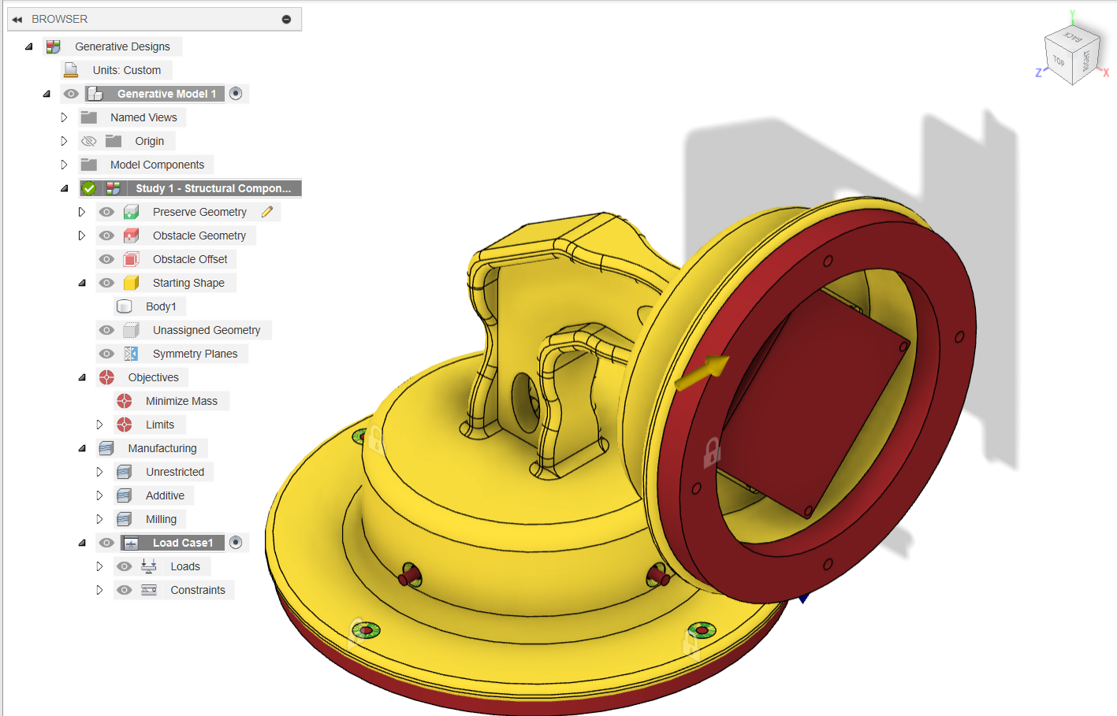
Design Generativo – Fusion 360
Caso 2

Slide 16
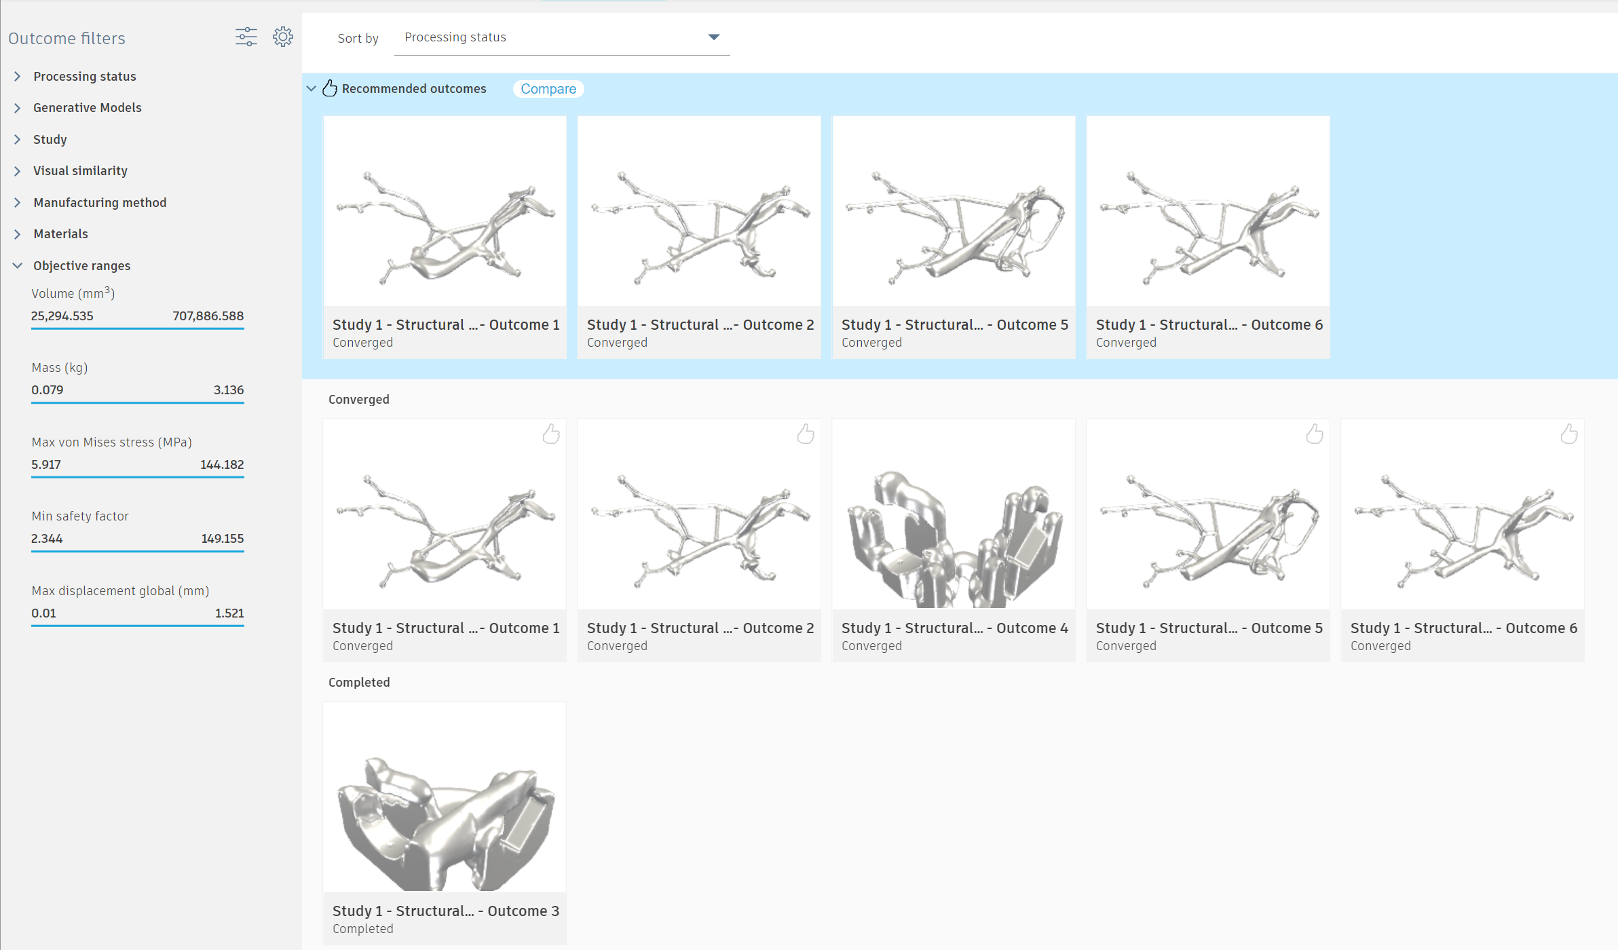
Design Generativo – Fusion 360
Caso 2

Slide 17
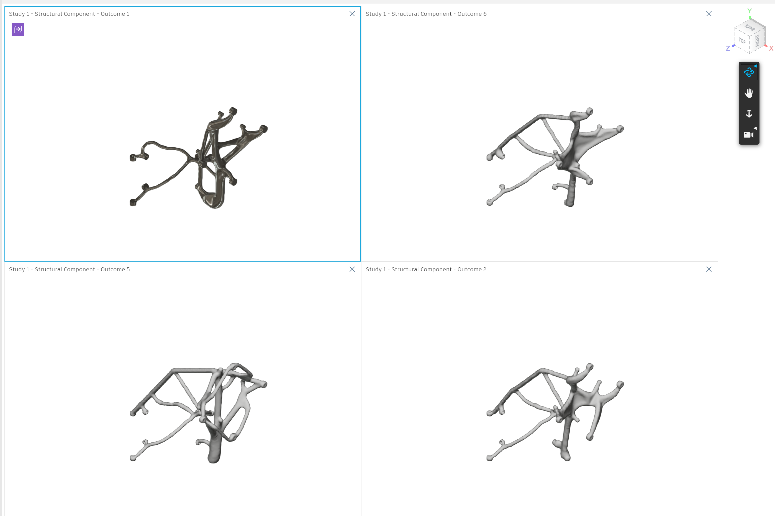
Design Generativo – Fusion 360
Caso 2

Slide 18
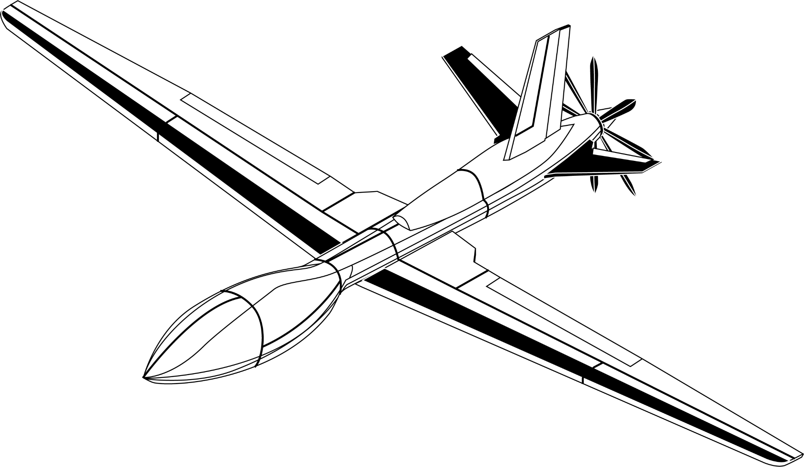
Questões?

